Slide 1

Google meet and Zoom

Slide 2
Google Meet สามารถเข้าถึงได้โดยตรงผ่าน Google Chrome และเบราว์เซอร์อื่น ๆ ได้เพื่อเพิ่มความสะดวกกับผู้ใช้งานโดยที่ไม่ต้องติดตั้งโรปแกรมแต่อย่างใดเพิ่มเข้าไปให้ยุ่งยาก
Google Meet ในตอนนี้ ซึ่งทาง Zoom ไม่สามารถทำได้ในเรื่องนี้ อย่างไรการทำงานของ Zoom นั้นก็ยังสามารถทำได้ผ่านเบราว์เซอร์ แต่ต้องมีการติดตั้งปลั๊กอินของ Zoom เพิ่มเข้าไปเท่านั้นเอง

Slide 3
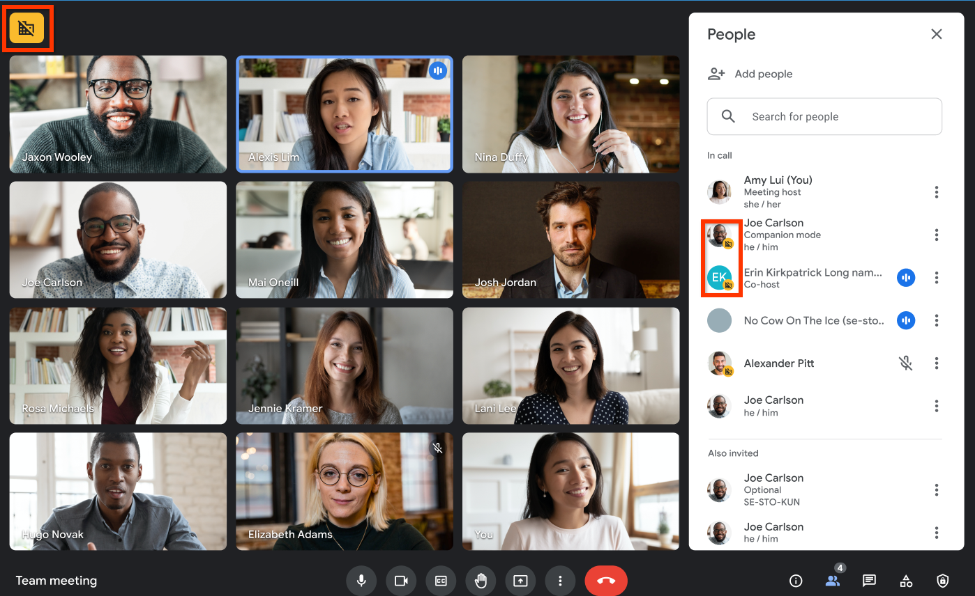
Google Meet

Slide 4
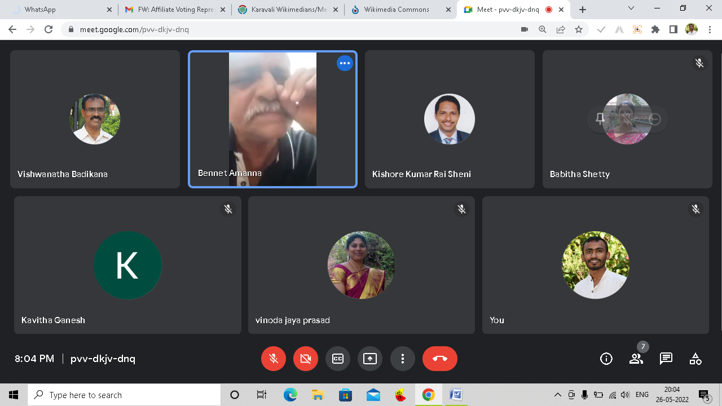

Slide 5
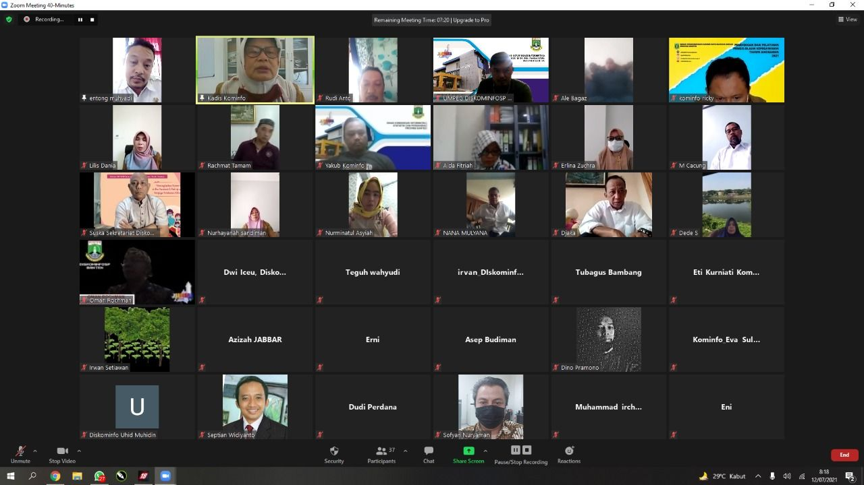
Zoom

